Slide 1
مَركَزُ التَّربِيَّةِ الدّينِيَّة
يُقَدِّمُ كِتابَ الأساسِيَّ الأوَّل

Slide 3
اللِّقاءُ الرّابِع
يا إِلَهي أَنتَ تَعرِفُني وَتُحِبُّني

Slide 5
شو رَح نَعمِل بِهاللّقاء؟
نِستَخْلِص إنّو كِلّ واحَد فينا فَريد، ومِختِلِف عَن غَيرو، وإنّو بيِحمُل إِسم خاصّ فيه.
- نِدخُل بِسِرِّ مَحَبّة اللَّـه يَلّي بيَعرِفنا شَخصِيًّا، ونكوّن صورَة إيجابِيّة عَن حالنا.

Slide 6
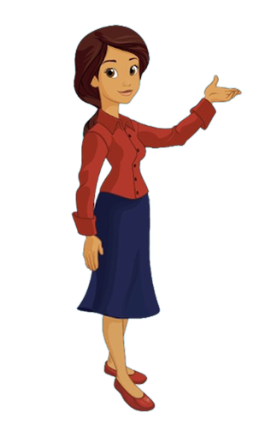
وهَلّق رَح إِطلُب مِنكُن إِنّو نرسُم إِشارِة الصّليب

Slide 7
بِاسْمِ الآبِ والإِبِن والرُّوح القُدُس، الإِلَه الواحِد،
آمين

Slide 8
خَلّونا نحِط سَوا أَنفُسْنا بِحُضور الله بِخُشوع واحتِرام ونقِلّو يا رَبّ، إِفتَحْ قُلُوبَنا لِنَفهَمَ كَلِمَتَك

Slide 9
بتِتْذَكَّروا شو خَلَق اللَّـه بِالأوَّل؟

Slide 10
خَلَق السَّما والأَرْض
والشَّجَر والحَيَوانات...

Slide 11
وبَعْدَين خَلَق مِين؟

Slide 12
خَلَقِ الإِنْسان،
وهو عَ راس كِلِّ الخَلِيقَة
.

Slide 13
خَلَق اللَّه كِلّ شِي كِرْمالِ الإِنْسان.
بَسْ خَلَقْنا مِخْتِلْفين، كِلّ واحِد مِنَّا شَخْص فَرِيد.
ما في عَ الأَرْض شَخْصَين بْيِشْبَهُو
بَعضُن تَمامًا.
يِمْكِن بْيِشْبَهُوا بَعضُن كْتِير، مِتلِ التَّوم.
بَس الإِمّ والبَيْ قادْرِين إنُّو يمِيّزوا
بِيناتُن بِسُهُولِة.

Slide 15
كِلّ إِنْسان إِلو إِسْم، وكِل واحَد إِلو إِسمو الخّاص.
وبَس أَعرِف إسْمُو، بَعرِف شِي عَنُّو.
وبَس قُول اسْمِي لَحَدا،
بقِلُّو شي عَنِّي،
وحتَّى لَو كِنت بَعرِف أَشْخاص كتار بيِحْمْلُوا نَفْسْ الاسْم، بَعْرِف مْنِيح إنُّن مِخْتِلفِين عَن بَعضُن،
وبْمَيِّز بَيناتُن بِسُهُولِة.

Slide 16
شربل
ماريان
بطرس
رفقة
ايلي
جورج

Slide 17
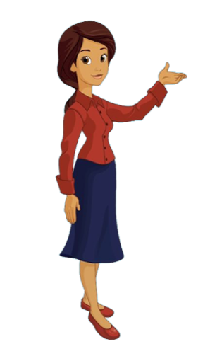
مِين مِنكُن بيَعرِف كِلّ رِفْقاتُو المَوجودين هُون؟

Slide 18
مِين بيَعرِف كِلّ الولاد بِالمَدرَسِة؟
مِين بيَعرِف كِلّ سِكّان مَدِينْتُو
أو بَلَدُو؟

Slide 19
هَيدَا مُسْتَحيل عَلَينا نِحنا البَشَر.
بَس اللَّه بيَعْرِفْنا كِلْنا،
وبيَعرِف كِلّ واحد بإسْمو،
وبيحِبْنا مَحَبِّة ما إلها حْدُود.
بيَعرِفْنا وبيحِبْنا مَحَبِّة شَخصِيِّة،
وبيَعرِف شُو محتاجين.
بيَعرِف قَلْبنا، وحَطّ فيه مِن حَياتُو.
تْطَلَّعوا بـ رفقاتكن. كِلُّن نَشاط وحَيويِّة،
ومِسْتِعدِّين لَكِلّ شِي... شُو حِلْوين!

Slide 21
اللَّه عَطانا نُورُو، وهَيدَا النُّور بِيشِعّ بِعْيون (فُلان) و(فُلان) و(فُلانِة). هِنِّي بيحِبُّو كِلّ شِي حِلُو.
يا ______ يا ______ بَدْكُن تِكتِشْفو إشْيا جْدِيدِة؟
كتِير مْنِيح، لأنُّو نُور اللَّه بِيضَوِّي حَياتْكُن،
واللَّه بْيَعْطِينا حُبُّو.
يا ______ ويا ______ شُوفُو كِيف كِلّ عَقلُن مُوَجَّه لَمَحَبِّة اللَّـه.

Slide 22
أنا كَمان بَدِّي فَتِّش
مِن كِلّ قَلبِي عَن اللَّه،
مِتِلْكُن تَمامًا.
بَدْكُن تْحُبُّوه وتَعْرفُوه؟

Slide 23
تَعُوا تَنْقِلّوا سَوا..
قولوا وَرايي جِملِة
جِملِة

Slide 24
بِشِكْرَك يا إِلَهي، لأَنَّك خَلَقْتنِي عَ صُورْتَك ومِثالَك.
وأنا بَدِّي كُون صُورَة عَنَّك.
خَلَّيتْنِي كُون فَرِيد.
إِنتَ بْتَعْرِفْني،
بْتَعْرِف كِلّ شِي عَنِّي،
بْتَعْرِف قَلْبي وبِتْحِبْنِي،
أَنا كَمان بَدِّي أَعْرْفَك وحِبَّك.
يا الله،

Slide 25
مِن بَعد ما سمِعْنا المُحادَثة، رَح إِسأَلكُن كَم سؤال مِن بَعد ما تشوفوا عَالصّورَة

Slide 27
فيكُن تْمَيزوا بَين شَمعَة
وشَمعَة؟

Slide 28
لاء

Slide 29
فينا نمَيِّز بَين إِنسان وإِنسان؟

Slide 30
نعم

Slide 31
لَيش؟

Slide 32
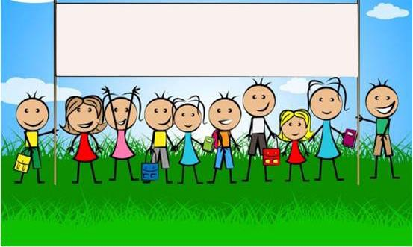
لأَنّو اللَّه خَلَقنا مِختِلْفين.

Slide 33
مين بيَعرِف كِلّ البشَر؟

Slide 34
الله وَحدو بيَعرِف كِلّ البَشَر

Slide 35
الله بِرَأيكُن بيَعرِف كِلّ واحَد فينا؟

Slide 36
نَعَم، الله بيَعرِف كِلّ واحَد مِنّا بِإسْمو مَعرِفِة شَخْصِيَّة، وبيحِبّو محبَّة كبيرة

Slide 37
وهَلَّق بَدّي ياكُن تقولوا هَالجُمَل وَرايي لَ حَتّى تِنحِفِر بِقلوبكُن

Slide 39
يَلّا جَربوا عمِلوا هَالنَّشاطات الموجودة بكتابكن ص:20-22

Slide 40
على ورقة أمامي

Slide 42
سأَلوا الماما إِذا فيها تِطبَعِلكُن هَالرَّسم تَتْلَونوه

Slide 43
ومنِختُم لِقاءْنا اليَوم بِهالصَّلاة وبِهالتِّرنيمِة

Slide 46
باي باي، منِلتِقي بِالأسبوع القادِم.

